Slide 1
Как ориентироваться по карте России
География 8 класс

Slide 2
Цели урока:
• Формировать умение читать карты России, ориентируясь относительно природных объектов и объектов, созданных человеком. • Сформировать понятия «географический район», «районирование», «административно-территориальное деление».

Slide 3
Проверка домашнего задания:
1. В скольких часовых поясах располагается Россия? В каком часовом поясе расположена ваша местность (область, республика, край)? 2. Что такое местное солнечное время? 3. Для чего необходима карта часовых поясов? Какие особенности характерны для карты часовых поясов? 4. Определите время в Анадыре, Красноярске, Омске, если в Москве 12 ч, 20 ч, 24 ч. 5. На сколько часов и в каком направлении необходимо перевести стрелки часов, если мы перелетаем из II часового пояса в VII, X?

Slide 4
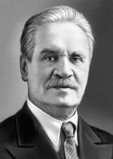
Какова роль географической карты в жизни человека и хозяйстве страны?
На важную роль карты указывал еще Н. Н. Баранский, утверждая, что карта — альфа и омега географии, второй язык географии, один из критериев географичности.

Slide 5
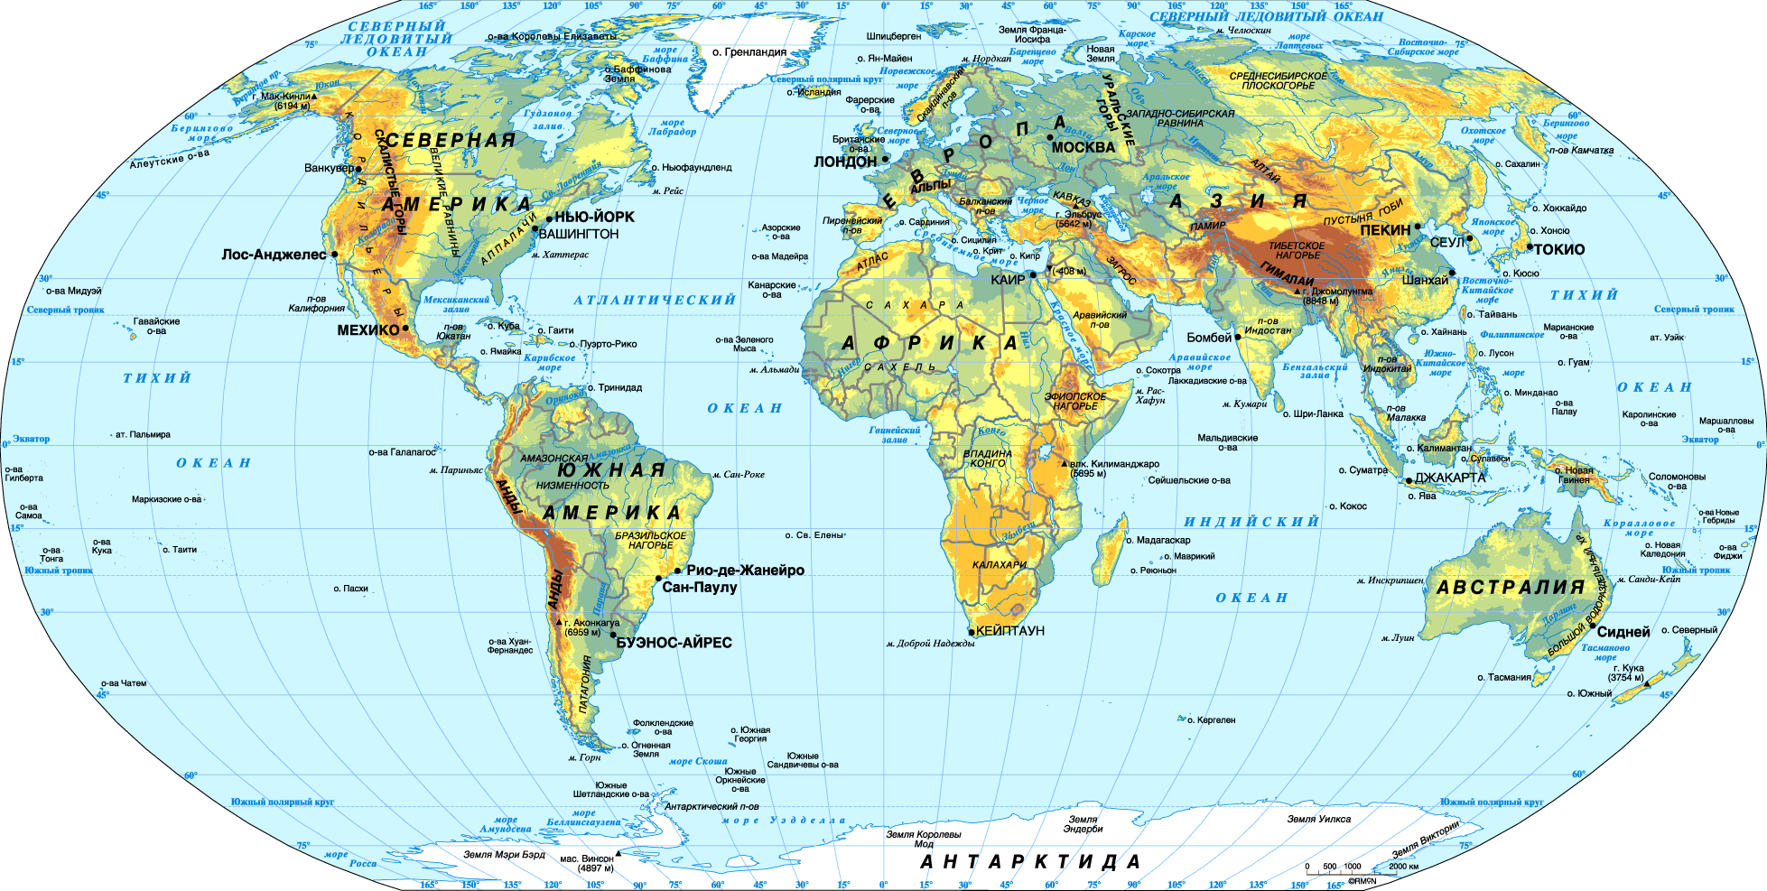
На современном этапе повышается роль карты в жизни общества, расширяется ее значение как средства накопления и передачи информации. Карта — важнейший язык межнациональной коммуникации, с ее помощью человек ориентируется в пространстве. В последние годы некоторые ученые рассматривают карту как образно-знаковую геоинформационную модель.

Slide 6
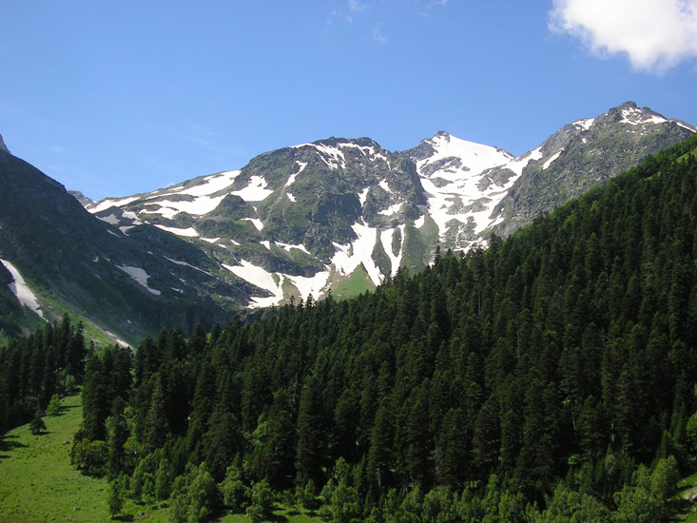
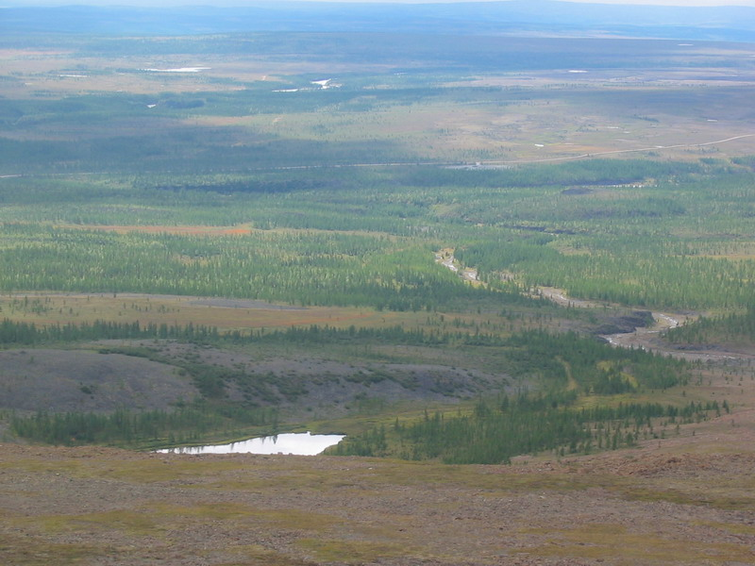
Как нужно ориентироваться по картам России, находить на них географические объекты, устанавливать взаимосвязи географических объектов с другими объектами, вам предлагается ознакомиться с фрагментами текста § 3 («Каковы основные природные объекты России?», «Что из созданного человеком наиболее заметно на карте России?») и физической картой России.

Slide 7
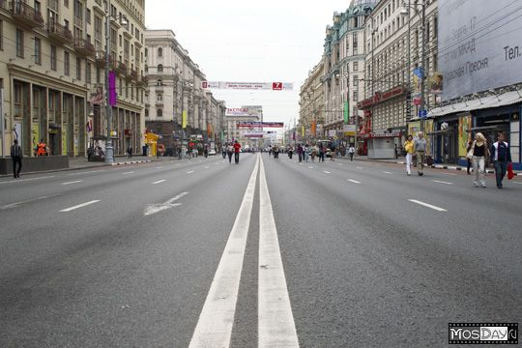
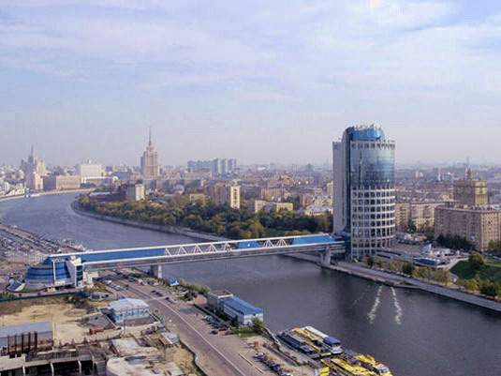
Назовите объекты природы или объекты, созданные человеком, по которым нужно ориентироваться на карте России. Затем находим на физической карте названные в тексте географические объекты, а дома нанести их на контурную карту.

Slide 8
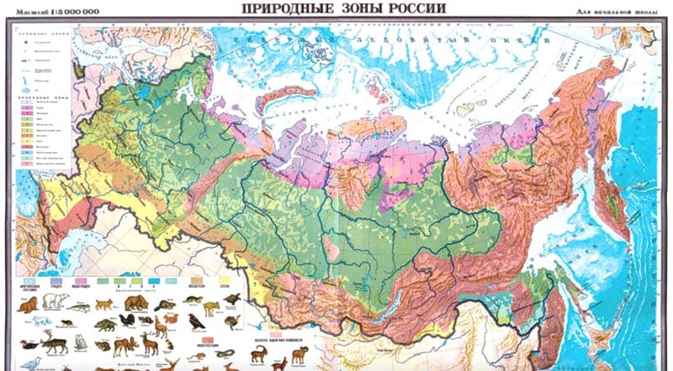
На какие районы делится Россия?

Slide 9
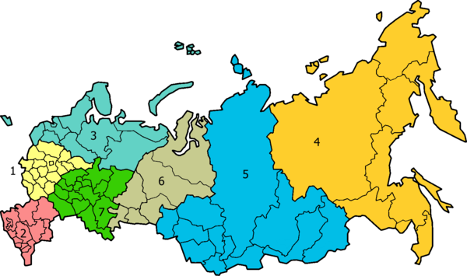
На какие районы делится Россия?

Slide 10
Районирование -
деление территории или акватории на части (районы), различающиеся между собой и в чем-то однородном внутри себя.

Slide 11
Последовательно выполняя практические задания рубрики «Читаем карту» на с. 16 учебника и анализируя рисунки 8 и 9 учебника, знакомимся с видами районирования — природным, географическим и экономическим.
«Чем различаются природное и экономическое районирование и что у них общего?»

Slide 12
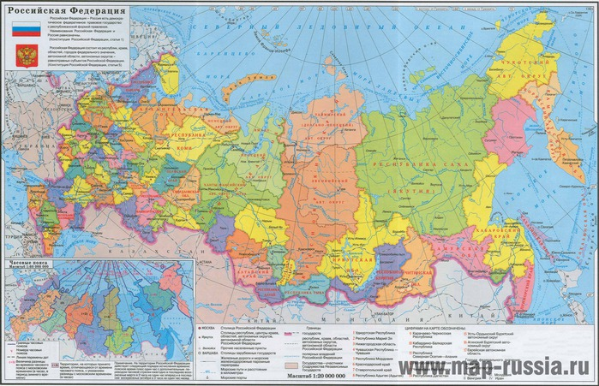
Административно-территориальное деление России
Знакомимся с картой «Административно-территориальное деление» (см. Приложение, с. 264—265 учебника). Выясняем, какие субъекты входят в состав Российской Федерации

Slide 13
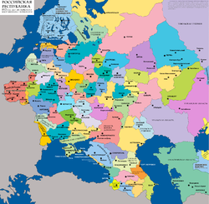
Деление территории на части осуществляется для удобства управления страной. Первые попытки разделения России на районы были предприняты еще в XVIII в. путем группировки смежных губерний, сходных между собой. К. И. Арсеньев, П. П. Семенов-Тян-Шанский, внесли огромный вклад в районирование России.

Slide 14
Домашнее задание:
1) изучить § 3;
2) ответить на вопросы и выполнить задания после параграфа; 3) нанести на контурную карту субъекты Российской Федерации — республики, края, автономные округа и автономную область.

